Slide 1

COMITÉ DE HISTORIAS CLÍNICAS 1 - 2026

Slide 2

ORDEN DEL DÍA
Verificación de quorum
Aprobación orden del día
Seguimiento Indicadores
Revisión de compromisos adquiridos
Proposiciones y varios.

Slide 3
1. VERIFICACIÓN DE QUORUM

Slide 4
2. APROBACIÓN ORDEN DEL DÍA

Slide 5
3. INDICADORES RESOLUCIÓN 408 DE 2018
Periodo: 2025

Slide 6
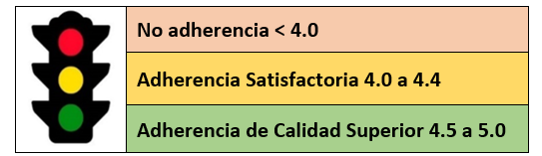
Criterios de adherencia ESTRICTA a GPC
La institución establece que, para determinar los criterios de calidad superior en la adherencia a las GPC y protocolos clínicos en el proceso de acreditación, se considerará una adherencia estricta con un puntaje promedio igual o superior a 4.5.
La clasificación de cumplimiento se define de la siguiente manera:
Programa Conexión Clínica- Proceso: Gestión del Conocimiento e Innovación

Slide 7

Evaluación de aplicación de guía de manejo de la primera causa de egreso hospitalario o de morbilidad atendida: HTA
Numerador=Número de historias clínicas auditadas que hacen parte de la muestra representativa con aplicación estricta de la guía de manejo adoptada por la ESE
Denominador=Total historias clínicas auditadas de la muestra representativa de pacientes con el diagnóstico de HTA
Estándar/meta: ≥ 0,80
Para el cálculo de la muestra se tomó como base la cantidad de atenciones por diagnóstico de hipertensión arterial registradas el mes anterior. A partir de este dato, se aplicó la fórmula estadística de estimación de proporciones con un nivel de confianza del 95%, donde:
Z (alfa medios) corresponde al valor estadístico que garantiza el nivel de confianza; para 95% equivale a 1.96.
p representa la proporción de adherencia
q es el complemento de p (1–p), es decir, el porcentaje de no adherencia
e corresponde al margen de error aceptado para el cálculo (usado 5%).
Con estos parámetros se estimó el tamaño de muestra requerido para la auditoría mensual, garantizando que el resultado fuera representativo y estadísticamente válido para evaluar la adherencia a GPC de HTA.

Slide 8
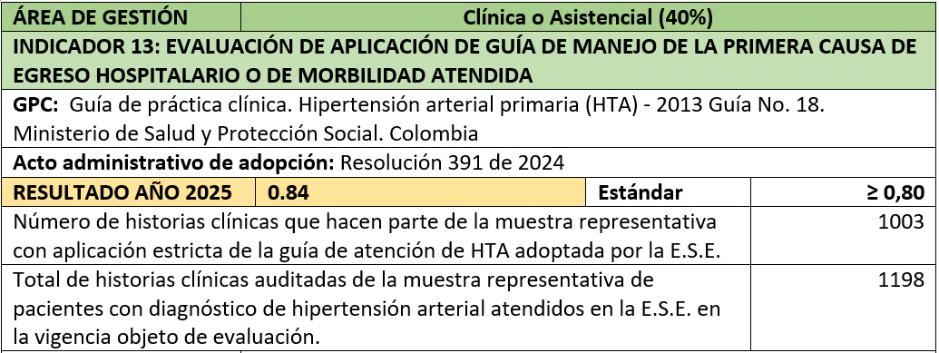
Evaluación de aplicación de guía de manejo de la primera causa de egreso hospitalario o de morbilidad atendida: HTA
Numerador=Número de historias clínicas auditadas que hacen parte de la muestra representativa con aplicación estricta de la guía de manejo adoptada por la ESE
Denominador=Total historias clínicas auditadas de la muestra representativa de pacientes con el diagnóstico de HTA
Estándar/meta: ≥ 0,80

Slide 9
Evaluación de aplicación de guía de manejo de la primera causa de egreso hospitalario o de morbilidad atendida: IVU
Numerador=Número de historias clínicas auditadas que hacen parte de la muestra representativa con aplicación estricta de la guía de manejo adoptada por la ESE
Denominador=Total historias clínicas auditadas de la muestra representativa de pacientes con el diagnóstico de IVU
Estándar/meta: ≥ 0,80
Para el cálculo de la muestra se tomó como base la cantidad de atenciones por diagnóstico N390 registradas el mes anterior. A partir de este dato, se aplicó la fórmula estadística de estimación de proporciones con un nivel de confianza del 95%, donde:
Z (alfa medios) corresponde al valor estadístico que garantiza el nivel de confianza; para 95% equivale a 1.96.
p representa la proporción de adherencia
q es el complemento de p (1–p), es decir, el porcentaje de no adherencia
e corresponde al margen de error aceptado para el cálculo (usado 5%).
Con estos parámetros se estimó el tamaño de muestra requerido para la auditoría mensual, garantizando que el resultado fuera representativo y estadísticamente válido para evaluar la adherencia a GPC de IVU

Slide 10
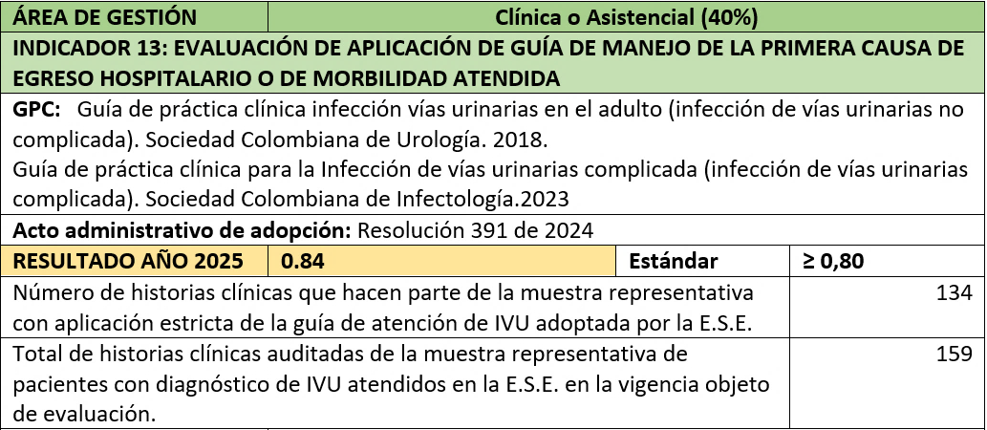
Evaluación de aplicación de guía de manejo de la primera causa de egreso hospitalario o de morbilidad atendida: IVU
Numerador=Número de historias clínicas auditadas que hacen parte de la muestra representativa con aplicación estricta de la guía de manejo adoptada por la ESE
Denominador=Total historias clínicas auditadas de la muestra representativa de pacientes con el diagnóstico de IVU
Estándar/meta: ≥ 0,80

Slide 11
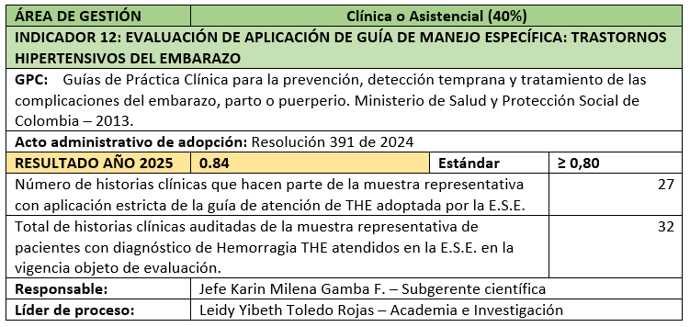
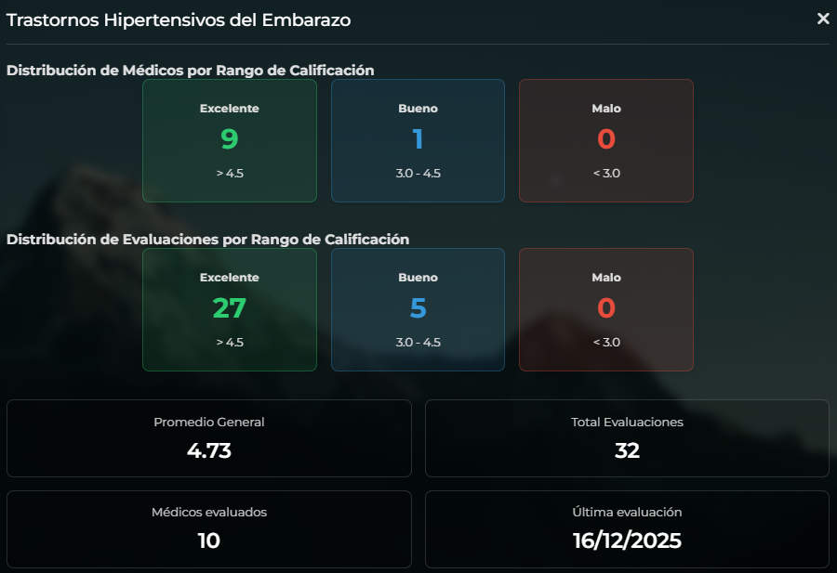
Evaluación de Aplicación de Guía de manejo específica para trastornos hipertensivos en gestantes
Numerador=Número de historias clínicas auditadas que hacen parte de la muestra representativa con aplicación estricta de la guía de manejo adoptada por la ESE
Denominador=Total historias clínicas auditadas de la muestra representativa de pacientes con el diagnóstico de THE o Hemorragia de III trimestre
Estándar/meta: ≥ 0,80

Slide 12
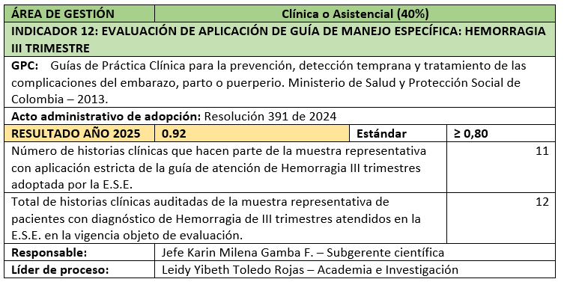
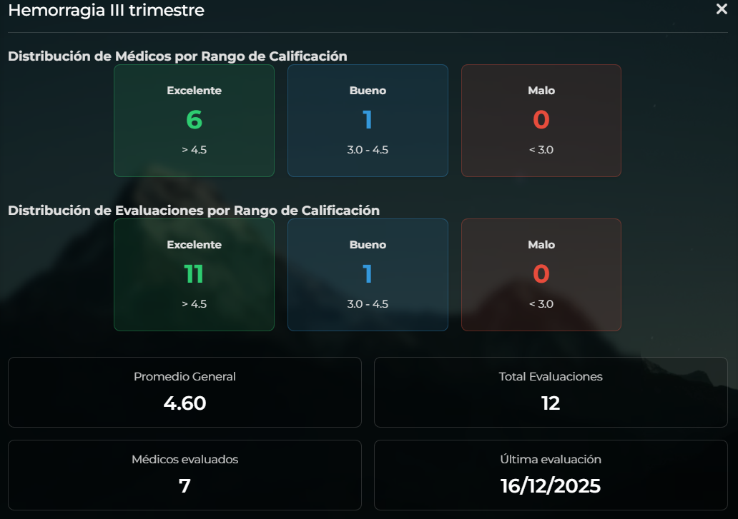
Evaluación de Aplicación de Guía de manejo específica para hemorragias III trimestre
Numerador=Número de historias clínicas auditadas que hacen parte de la muestra representativa con aplicación estricta de la guía de manejo adoptada por la ESE
Denominador=Total historias clínicas auditadas de la muestra representativa de pacientes con el diagnóstico de THE o Hemorragia de III trimestre
Estándar/meta: ≥ 0,80

Slide 13
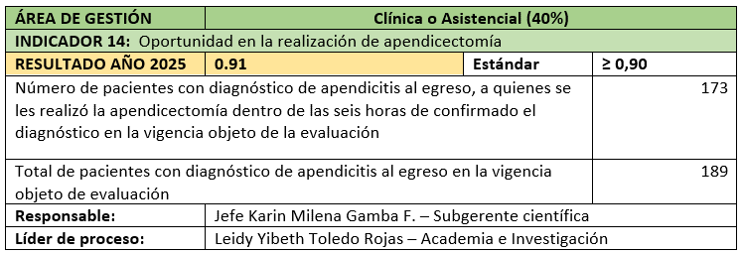
Oportunidad en la realización de apendicectomía
Numerador=Número de pacientes con diagnóstico de apendicitis al egreso, a quienes se les realizó la apendicectomía dentro de las seis horas de confirmado el diagnóstico en la vigencia objeto de la evaluación
Denominador=Total de pacientes con diagnóstico de apendicitis al egreso en la vigencia objeto de evaluación
Estándar/meta: ≥ 0,90

Slide 14
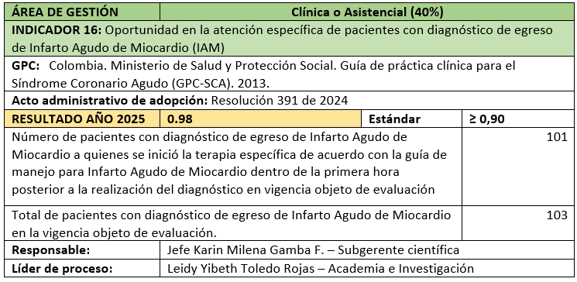
Oportunidad en la atención específica de pacientes con diagnóstico de egreso de Infarto Agudo de Miocardio (IAM)
Numerador=Número de pacientes con diagnóstico de egreso de Infarto Agudo de Miocardio a quienes se inició la terapia específica de acuerdo con la guía de manejo para Infarto Agudo de Miocardio dentro de la primera hora posterior a la realización del diagnóstico en vigencia objeto de evaluación
Denominador=Total de pacientes con diagnóstico de egreso de Infarto Agudo de Miocardio en la vigencia objeto de evaluación.
Estándar/meta: ≥ 0,90

Slide 15
4. REVISIÓN DE COMPROMISOS ADQUIRIDOS

Slide 16
5. PROPOSICIONES Y VARIOS

Slide 17


